Slide 1

Название проекта
Дрон с системой распознавания лиц и объектов
https://pt.2035.university/project/dron-s-raspoznavaniem-lic-i-obektov

Slide 2

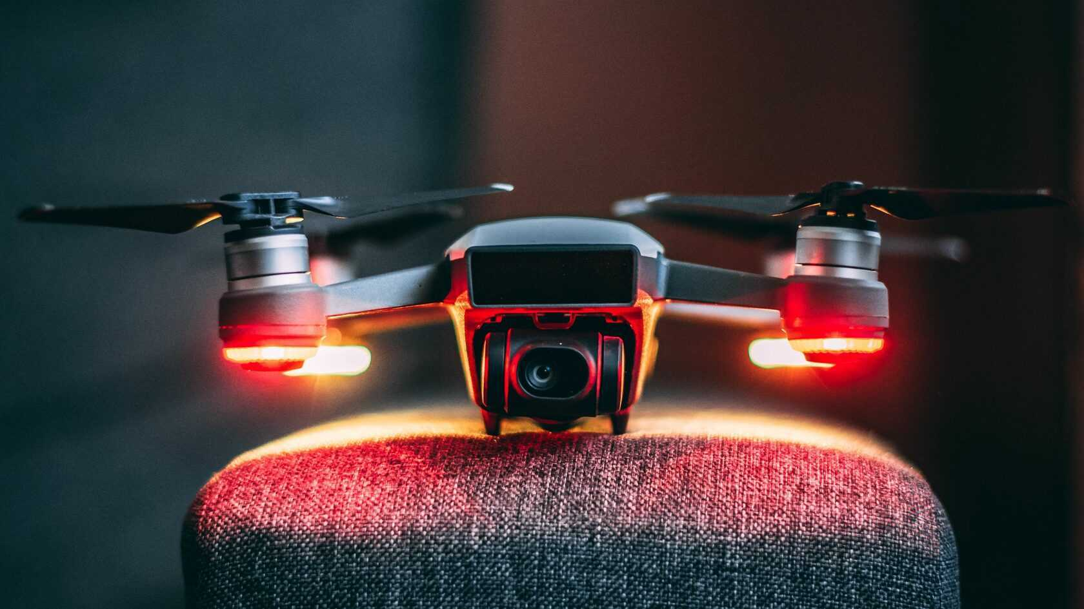
Актуальность проекта
На протяжении последних десятилетий особенно остро стоит вопрос цифровизации и механизации различных производственных процессов и одним из способов упростить работу во многих областях является использование дронов
Достаточно остро этот вопрос стоит в сфере киноиндустрии. В данный момент съёмочные группы уже используют цифровые технологии для ускорения съёмок и снижения их стоимости и наша разработка призвана ещё больше упростить этот процесс.

Slide 3
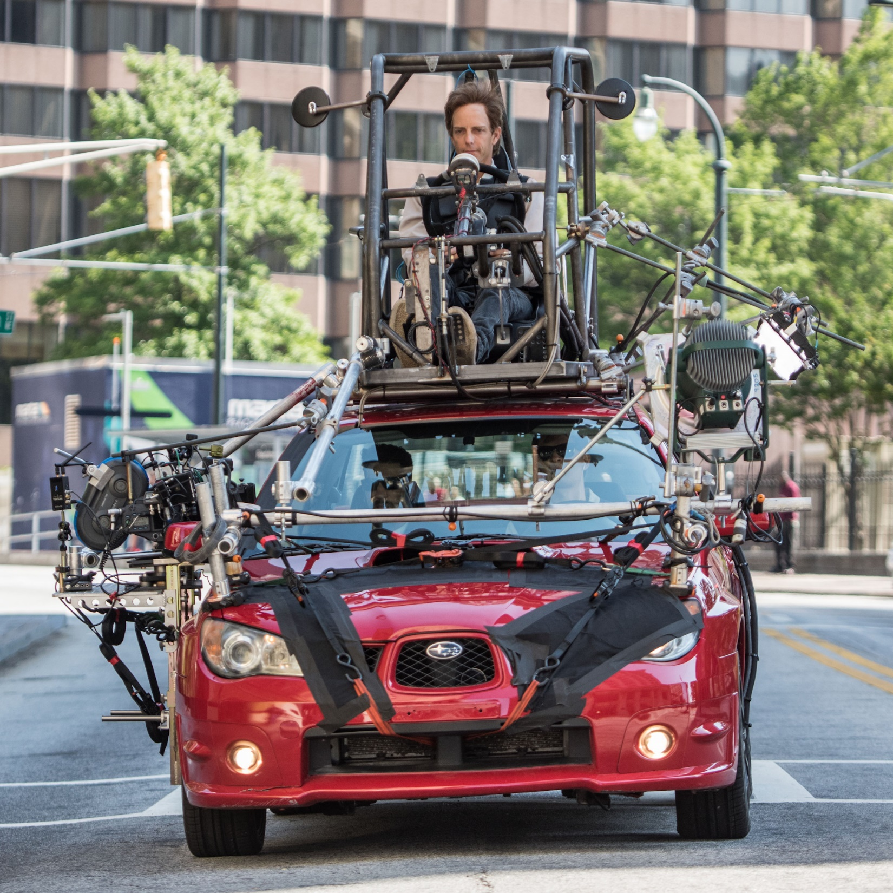
Проблема
Во время съёмки вне оборудованных павильонов съёмочным группам приходится оборудовать специальные установки для решния своих задач, что занимает много времени и сил
В данный момент на рынке представлены дроны требующие либо участие человека в процессе, либо не способные в должной мере обходится без участия оператора БПЛА из-за неспособности быстро обработать получаемую с сенсоров информацию

Slide 4
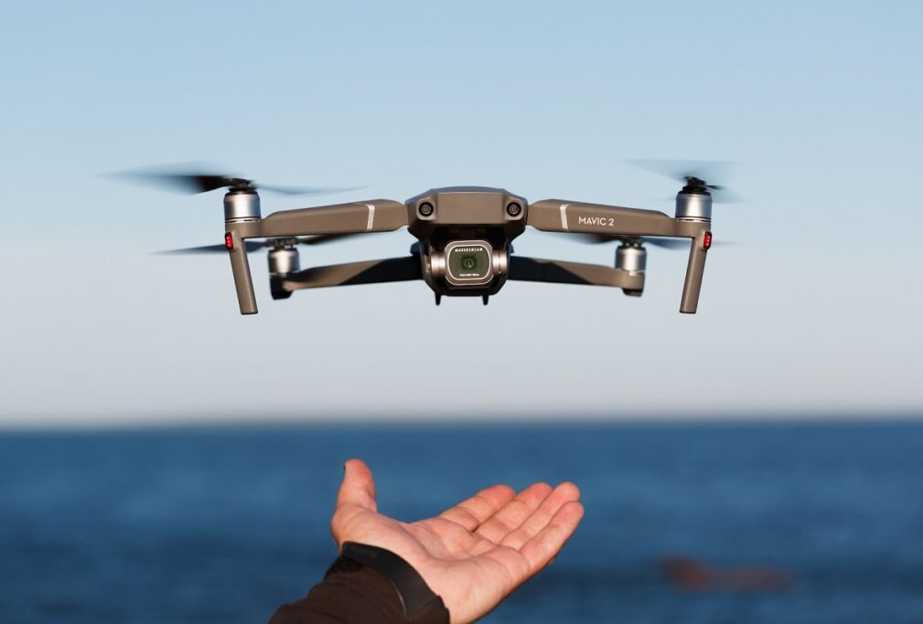
Решение
Данную задачу можно решить с помощью использования дронов, способных самостоятельно принимать решения благодаря интегрированному в дрон искусственному интеллекту

Slide 5
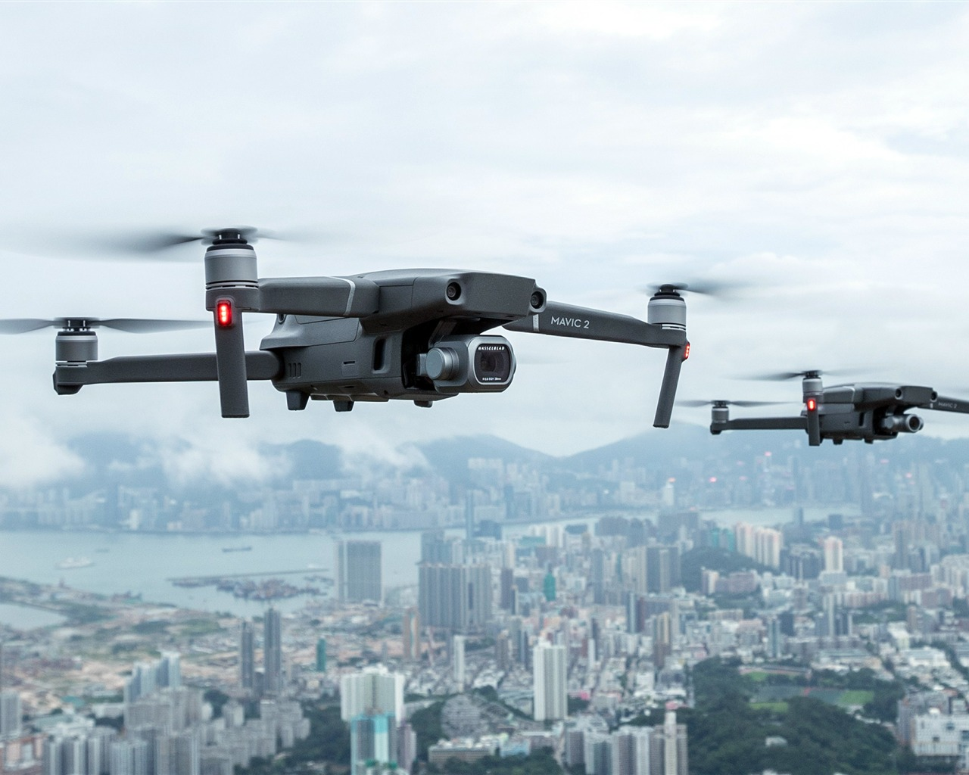
Рынок
Рынок, на котором вы работаете, его объем, рост и уровень конкуренции.
Конкуренты
Dji (китайская)
Parrot (французская)
Основное отличие их технологии заключается в меньшей мобильности дронов из-за меньшего числа сенсоров и зависимости от принимающей стороны, а так же высокая цена покупки и обслуживания одной модели
По известным данным, за 2021 год объём продаж в этом сегменте достиг почти 1 млн. единиц, а к 2025 прогнозируют двухкратный рост и общую выручку стремящуюся к 43 млрд. долларов
В 2021 году, по данным ассоциации «Аэронекст», объём рынка беспилотной авиации в России составлял 12 млрд рублей

Slide 6
Бизнес-модель
Ключевые партнёры: - Отношения по типу «поставщик – производитель» - Совместное предприятие для запуска новых бизнес-проектов. - Сотрудничество с неконкурирующими компаниями. | Ключевые активности: - Чтобы конкурировать с текущими поставщиками на рынке нам необходимо привлечь клиентов за счёт преимуществ нашего продукта | Ценностное предложение: Мы помогаем съёмочным группам упростить процесс съёмок вне съёмочных павильонов благодаря независимости технологии от громоздких инструментов и возможности простой и быстрой съёмки на ходу. Так же дрон сделан на основе отечественных комплектующих, что упрощает и ускоряет его обслуживание и делает независимым от зарубежных поставщиков. Мы помогаем сделать всё быстро и просто! Съёмка вне помещения- это трудоёмкий процесс, который обращается кучей проблем, но с нашей технологией всё станет проще. Наши умные дроны-операторы не нуждаются в помощи человека. Покажите им, что снять и они сделают всё за вас. Высотная съёмка, съёмка в движении, обзорная и панорамная съёмка- дрон снимет всё в соответствии с вашими пожеланиями! | Отношения с клиентами: - Аренда и продажа товара - Техническая поддержка и полное обслуживание продукта | Сегменты потребителей: - Киностудии - Рекламные агенства
 | Ключевые ресурсы: - Необходимы комплектующие и станки для удешевления и ускорения производства - Необходимо оформить патент - Необходим стартовый капитан и инвестирование |  | Каналы поставки: - Реклама продукта будет производится через выставки и презентации на форумах - Приобрести продукт будет возможно через маркетплейс у дистрибьютора или напрямую у поставщика
Структура издержек: Основной статьёй расходов являются комплектующие для дронов, использование услуг аутсорса и зарплаты сотрудников |  | Источники доходов: Аренда и продажа продукта и гранты

Slide 7
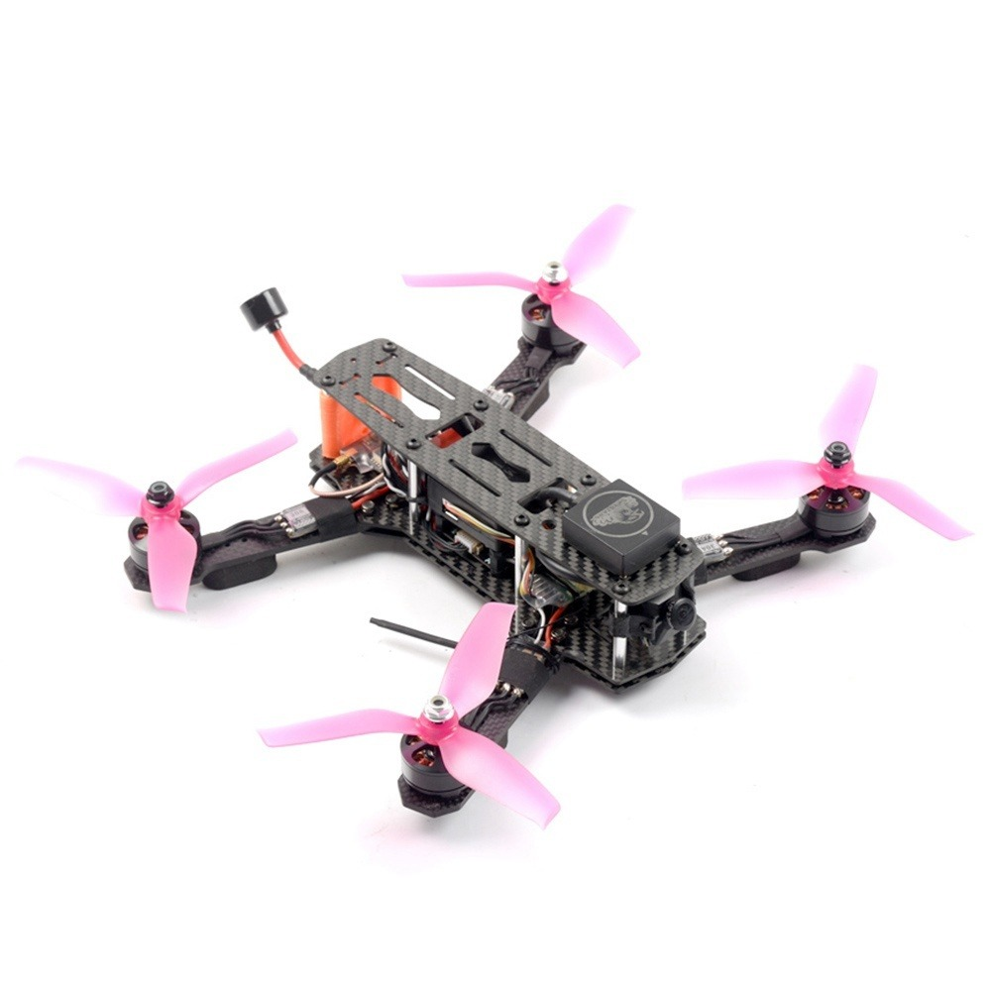
Текущие результаты
Разработка дрона
Уже разработана модель дрона и рассчитаны её базовые характеристики
В данный момент идёт подготовка ПО,которое наша группа планирует устанавливать на встроенный микрокомпьютер

Slide 8
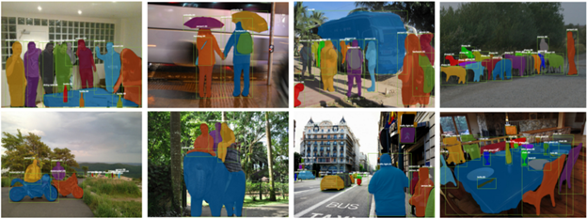
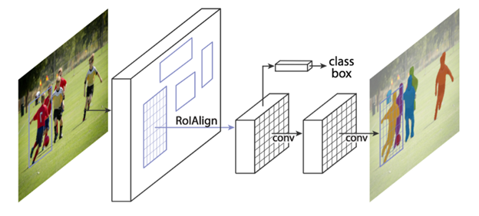
Текущие результаты
Модель ИИ и её обучение
Для реализации на данном этапе выбрана tensorflow lite для ускорения производства первого mvp и снижения нагрузки на встроенный микрокомпьютер
Данная нейросеть уже обучается определять выбранные для тестирования объекты

Slide 9
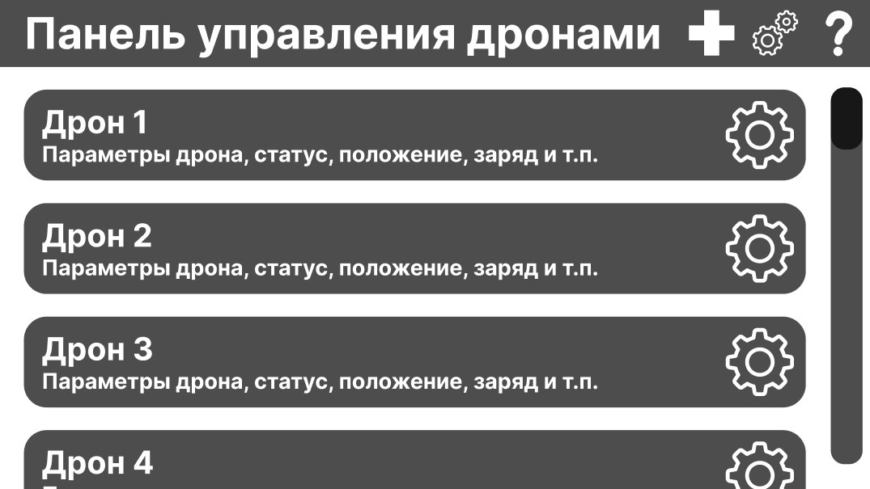
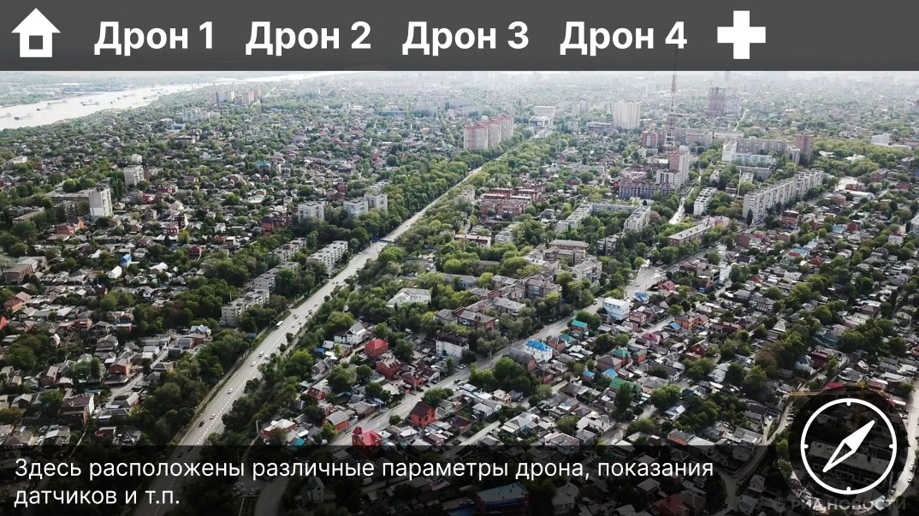
Текущие результаты
Приложение для управления дронами
Разработан макет приложения
Разработка планируется на языке C++ с использованием OpenGL

Slide 10
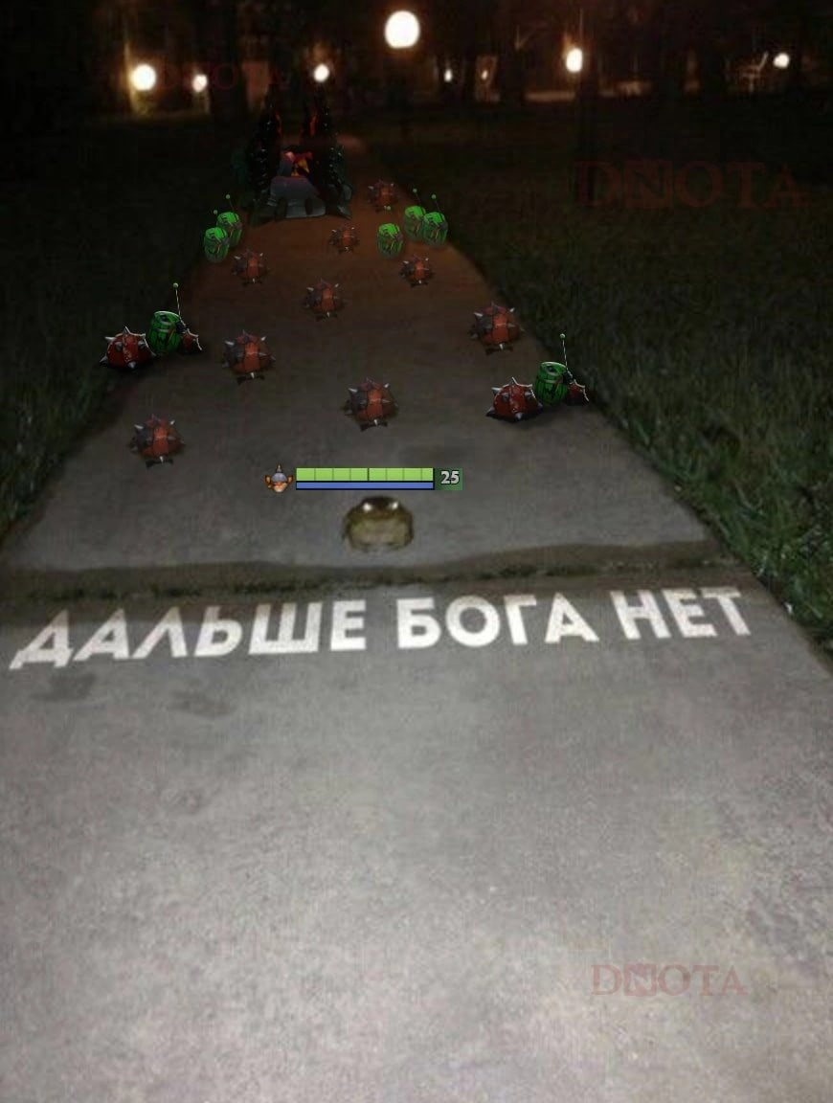
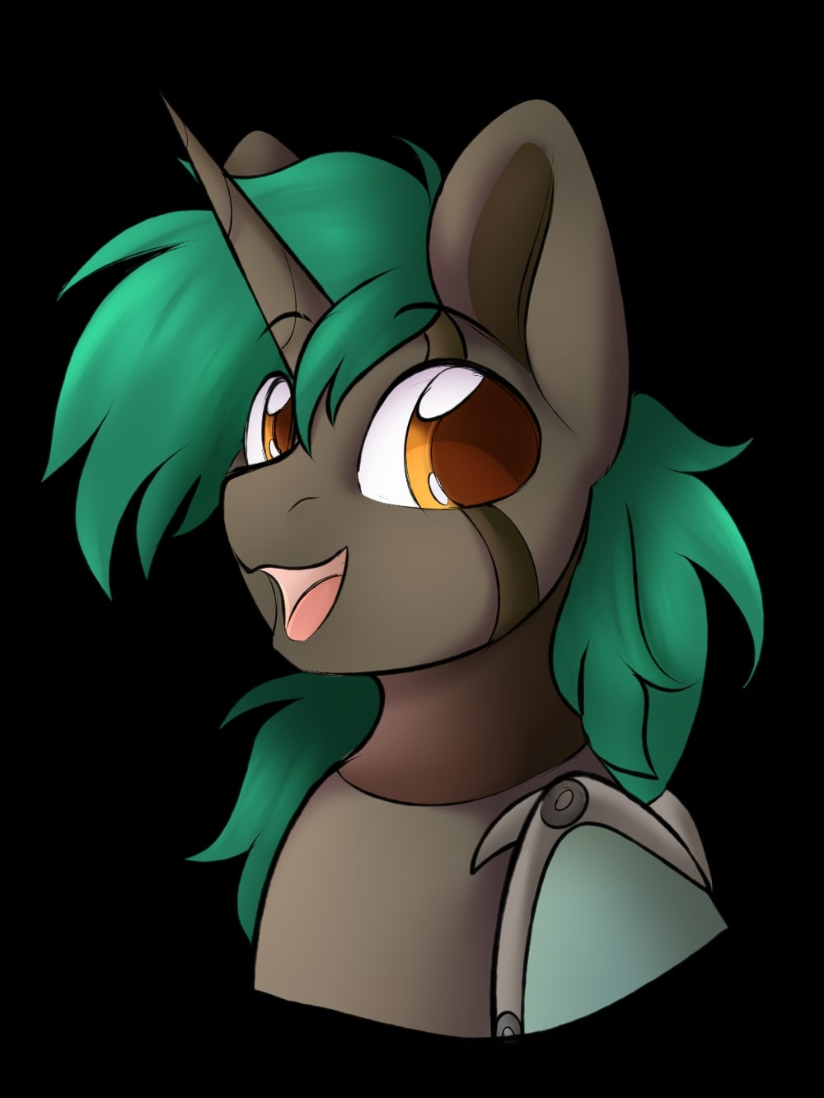
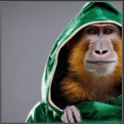
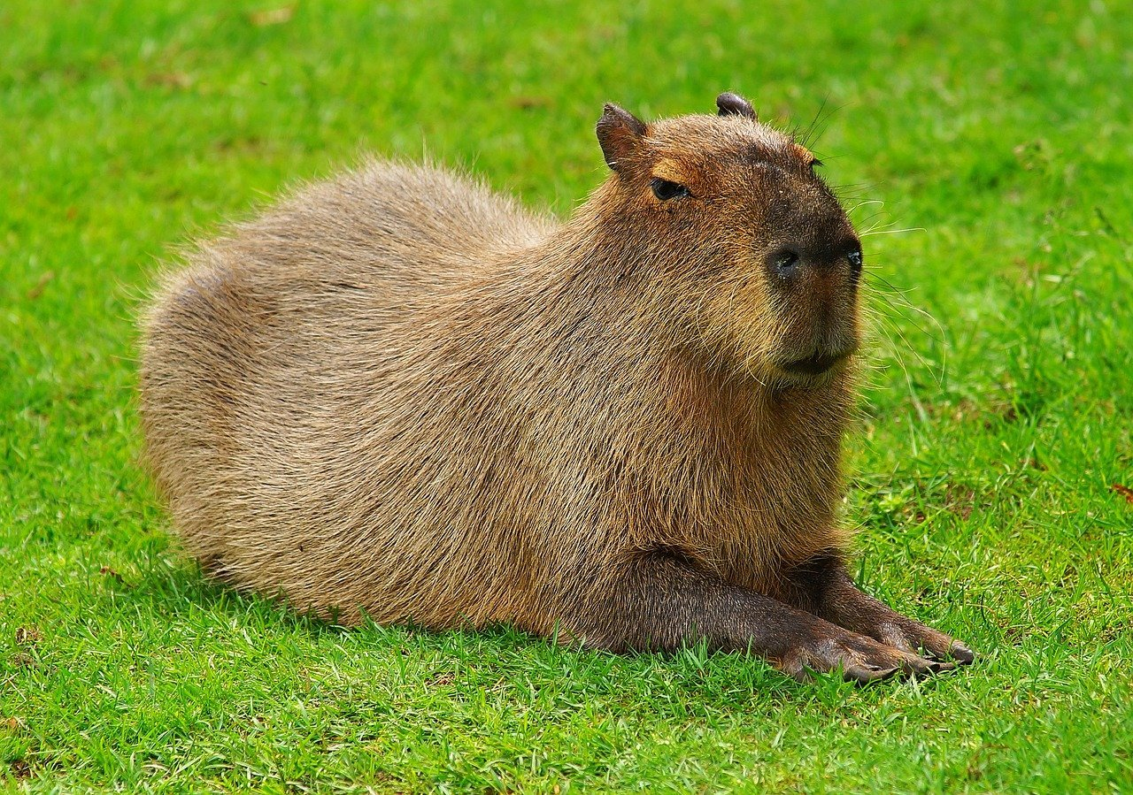
Команда
Шорин Т.А.
Казанцев О.А.
Ватумский К.В.
Землянская Е.Р.
Тимлид
Разработчик искусственного интеллекта и клиентской части
Старший инженер
Разработчик среды и протоколов
Разработчик микроконтроллеров и прошивки
Куратор проекта

Slide 11
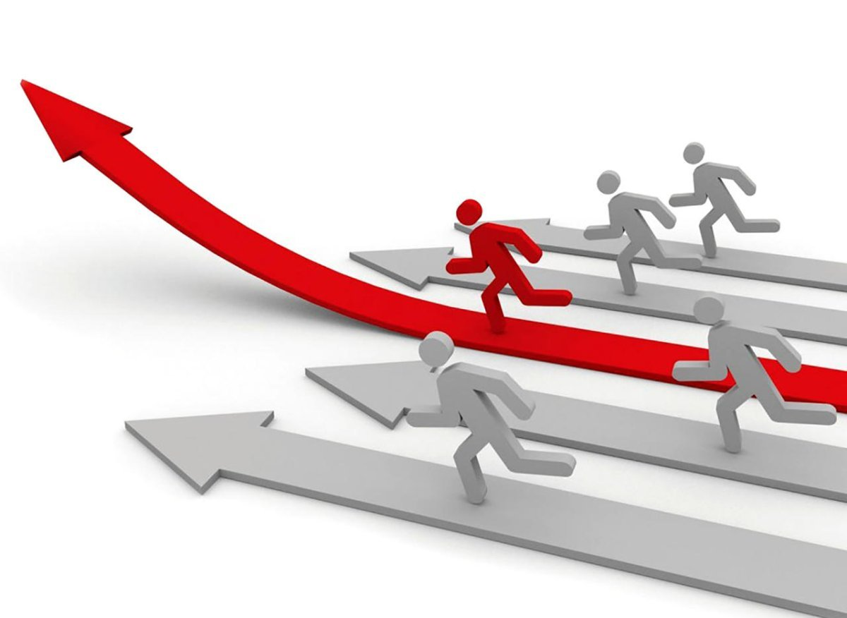
Планы развития
Наша группа планирует продолжать реализацию этого проекта и диверсифицировать производство для удовлетворения нужд потенциальных покупателей и инвесторов
Для реализации проекта нам необходимо инвестирование и производственные мощности для разработки последующих прототипов

Slide 12

Контакты
Сайт
Телефон
email
https://pt.2035.university/project/dron-s-raspoznavaniem-lic-i-obektov
+7 (911) 982-19-00
peaceman262@gmail.com

